Slide 1

Web приложение на Flask Математика: школа | ОГЭ | ЕГЭ
Подготовил Данилец Ярослав Александрович

Slide 2
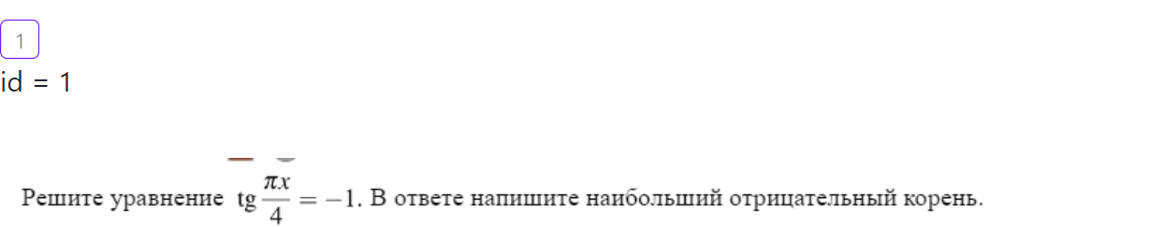
Идея проекта
Создать сайт по математике с хорошей базой и заданиями в отличие от других сайтов

Slide 3




Технологии и язык
Разработано на языке:
Python
Технологии:
Flask
Flask-wtf
Sql-alchemy
Jinja 2

Slide 4
Реализация по этапам
Написание html страниц, css стиля, js скриптов
Проектирование приложения
Создание базы данных
Написание скриптов для бд (constructor)
Создание Flask-wtf форм
Написание приложение (представления)
Заполнение бд (“/sanin_ode”, “/ricudosaninmode”)
Исправление ошибок, добавление функционала

Slide 5
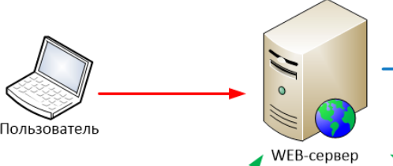
Описание работы
Сначала загружается start_page.html
Классы
ЕГЭ или ОГЭ
Представления
Поиск задания
“/”
/saninmode
/ricudosaninmode
теория
задачи
Варианты от автора
Пользовательские варианты
Автор вносит в бд варианты, задания
Всё грузится из БД: варианты, задания
Эти режимы созданы для добавления заданий и вариантво
Сохранение в бд

Slide 6
Итог
Всё работает, можно пользоваться сайтом и наполнять. Правда, нужно немного доработать.
В будущем буду пользоваться своим приложением

